Slide 1
Раздел: Основы электродинамики
Глава 1. Магнитное поле
Глава 2. Электромагнитная индукция

Slide 2
Магнетизм
-раздел физики, изучающий взаимодействие между электрическими токами, между токами и магнитами (телами с магнитным моментом) и между магнитами.

Slide 3
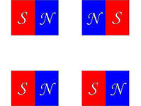
Древняя Греция Магнесия
магниты
«геркулесовы» камни: согласно легенде они обладали способностью вырывать из обуви путников железные гвозди.
1. у любого магнита есть «северный» и «южный» полюса (полюсами магнита называют те его части, вблизи которых действие магнита проявляется наиболее сильно).
2. обозначают N- северный полюс (синий цвет), S- южный(красный цвет).
3. одноименные полюса магнитов отталкиваются, а разноименные — притягиваются.

Slide 4
4. Северный полюс магнита притягивается к южному полюсу другого магнита. Следовательно, поскольку северный конец магнитной стрелки указывает на север, вблизи Северного географического полюса Земли находится ее южный магнитный полюс.
Северный же магнитный полюс Земли расположен вблизи ее Южного географического полюса.
Полюса могут меняться , последняя смена полюсов произошла 30000 лет назад. Солнце меняет свои магнитные полюса раз в 22 года.
Магнит может иметь любую форму!
(например: Земля тоже магнит)

Slide 5
5. Взаимодействие магнитов не является электрическим.
Сравним магниты и заряды..

Slide 6
Экспериментальные факты
+q
-q
при нагревании
Магнитная сила ослабевает
Сила взаимодействия точечных зарядов не зависит от их температур

Slide 7
Экспериментальные факты
+q
-q
потрясти
Ничего не происходит
Магнитная сила ослабевает

Slide 8
Экспериментальные факты
+q
-q
разделить
если разрезать магнит на две части, то в месте разреза также возникают полюса, и магнит распадается на два магнита с разноимёнными полюсами на концах (ориентированных точно так же, как и полюса исходного магнита).
Положительные электрические заряды можно отделить от отрицательных
Магнит существует только как диполь! Магнитных зарядов в природе нет!

Slide 9
Экспериментальные факты
+q
-q
общее
действуют на электрические заряды
различие
только на движущиеся
на любые
Взаимодействие магнитов осуществляется посредством магнитного поля (теория близкодействия).

Slide 10
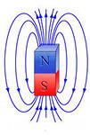
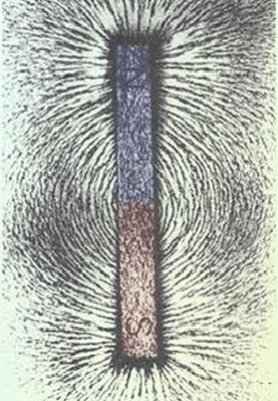
Линии магнитного поля
В магнитном поле аналогом пробного заряда является маленькая магнитная стрелка(ориентирующаяся по касательной к силовой линии)
Магнитное поле- вихревое поле.

Slide 11
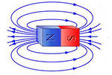
Правила позволяющие описывать поля:
Линии магнитной индукции:
никогда не пресекаются
Они замкнуты, выходят из N полюса и входят в S полюс
направлением линий считается направление северных концов стрелок компаса, расположенных в данной области.
Через точку пространства проходит только 1 линия.
Густота линий позволяет описать насколько одно поле по своим силовым возможностям, больше, чем другое.
Магнитное поле- вихревое поле.

Slide 12
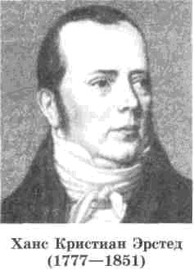
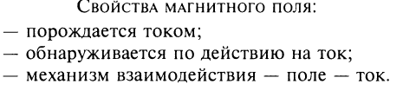
Связь между электрическим и магнитным полями:
1820 год. Лекция.
Датский физик Ханс Кристиан Эрстед демонстрирует студентам нагревание проволоки электрическим током.
поворот магнитной стрелки при включении тока!
тока нет
ток
Вывод: Магнитное поле порождается электрическим током и действует на токи.

Slide 13
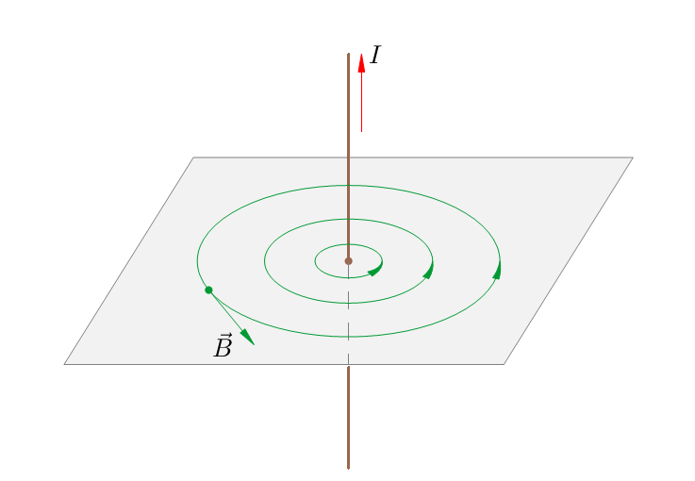
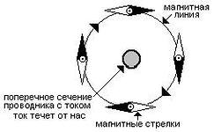
Магнитное поле прямого провода с током:
Условные обозначения
ток течет на нас
х
х
ток течет от нас
Правило буравчика. Линии магнитной индукции идут туда, куда надо вращать винт (с обычной правой резьбой), чтобы он двигался по резьбе в направлении тока.
магнитная индукция
Вектор магнитной индукции – силовая характеристика магнитного поля (направлен по направлению северного конца магнитной стрелки)

Slide 14
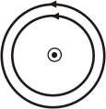
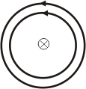
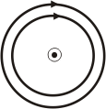


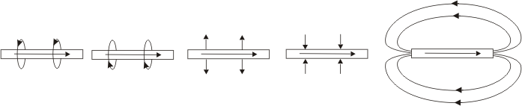
По проводнику, расположенному перпендикулярно плоскости рисунка, течет ток. Линии магнитной индукции правильно изображены в случае:
А | Б | В | Г | Д
Линии магнитной индукции вокруг проводника с током правильно изображены в случае:
А | Б | В | Г | Д

Slide 15


 | Направление вектора магнитной индукции В
вверх
вверх
вниз
вправо
влево
от наблюдателя
к наблюдателю
к наблюдателю
вниз
к наблюдателю

Slide 16
Принцип суперпозиции полей
Если в данной точке пространства различные токи частицы создают магнитные поля, магнитные индукции которых В₁, В₂ и т.д., то результирующая напряженность поля в этой точке равна:
В = В₁ + В₂+……
B₁
B
B₂

Slide 17
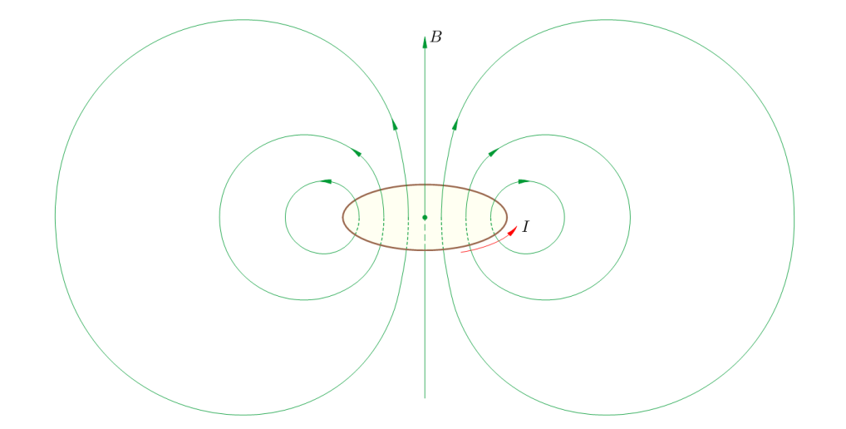
Магнитное поле витка с током
Определяем направление линий магнитной индукции по правилу буравчика.

Slide 18
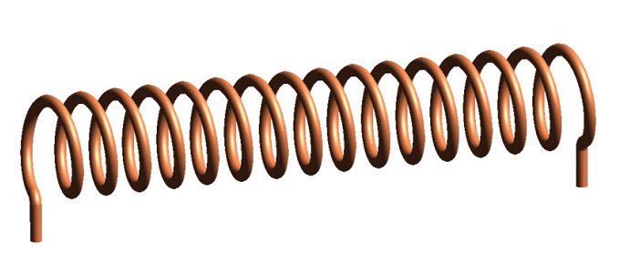
Однородное магнитное поле
Если плотно, виток к витку, намотать провод в достаточно длинную спираль получится катушка ( или соленоид)
Поля отдельных витков катушки накладываются друг на друга, но поле длинной катушки имеет простую структуру
Соленоид может создать внутри себя магнитное поле в 100000 раз больше магнитного поля Земли.

Slide 19
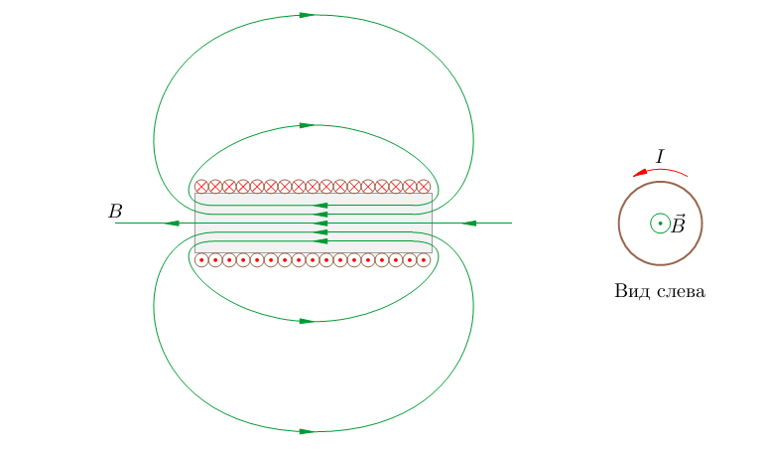
1. Внутри катушки магнитное поле однородное: в каждой точке вектор магнитной индукции одинаков по величине и направлению. Линии поля — параллельные прямые, искривляются лишь вблизи краёв катушки, когда выходят наружу.
2. Вне катушки поле близко к нулю. Чем больше витков в катушке — тем слабее поле снаружи неё.
У бесконечно длинной катушка магнитное поле внутри и всюду однородное
Аналог конденсатора!

Slide 20

Аналог магнита!
N
S

Slide 21
Аналог магнита!
N
S
Если магнитное поле порождается токами и действует на токи, то какова причина возникновения магнитного поля вблизи постоянного магнита? Ведь этот магнит вроде бы не является проводником с током!

Slide 22
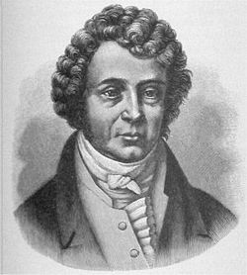
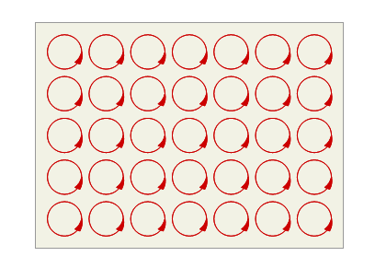
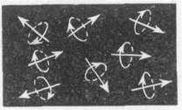
Гипотеза Ампера
Нет никаких магнитных зарядов. Действие магнита объясняется замкнутыми электрическими токами внутри него.
Андре́-Мари́ Ампе́р (фр.)
беспорядочно,
магнитных свойств -нет
согласованно,
поля токов складываются и усиливают друг друга

Slide 23
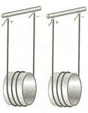
Магнитная проницаемость среды
Если два витка с токами поместить в какую-либо среду, то сила магнитного взаимодействия между токами изменяется. Этот опыт показывает, что индукция магнитного поля, создаваемого электрическими токами в веществе, отличается от индукции магнитного поля, создаваемого теми же токами в вакууме.
Диамагнетики ослабляют, но слабо μ<1(μ≈1). Примеры: элементы серебро, свинец, кварц, инертные газы. Самый сильный из диамагнетиков — висмут — обладает магнитной проницаемостью, равной 0,999824 (наведенные магнитные моменты направлены против вектора магнитной индукции)
Парамагнетики усиливают, но слабо μ>1(μ≈1). Примеры: платина(1,00036), Al, Li, Na, K, О₂, NO, а также растворы некоторых солей.

Slide 24
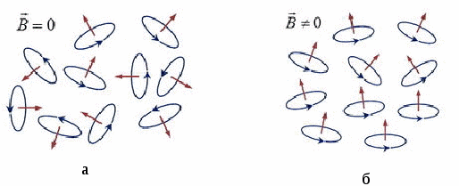
Парамагнетики усиливают, но слабо μ>1(μ≈1). Примеры: платина(1,00036), Al, Li, Na, K, О₂, NO, а также растворы некоторых солей.
тепловое движение мешает полной ориентации собственных моментов атомов, происходит частичная ориентация моментов, которые ориентированы по вектору магнитной индукции поля и поэтому усиливают действие поля.

Slide 25
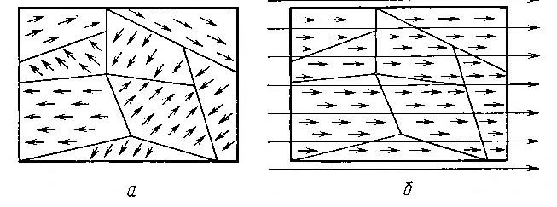
Ферромагнетики - значительно усиливают магнитное поле.
К ферромагнетикам относятся следующие металлы и их сплавы: железо, никель, кобальт и ещё 6 элементов – Gd, Tb, Dy, Но, Er и Tm. Чистых элементов, обладающих ферромагнитными свойствами, больше нет. Ферромагнетиками являются сплавы хрома и марганца с неферромагнитными элементами.
Ферромагнетики– сильномагнитные вещества; в них индукция поля возрастает по сравнению с внешним полем в тысячи и более раз: магнитная проницаемость достигает значений
μ ≈ 10³ -10⁵ .
μ>>1
В=0
В≠0
T Кюри
магнитные моменты атомов уже ориентированы, но по разному, причем одинаково ориентированы целые области(домены), остается только переориентировать все области в одном направлении.

Slide 26
Если продолжать аналогию между магнитным и электрическим полями, то диамагнетики аналогичны неполярным диэлектрикам, а парамагнетики – полярным, с той разницей, что напряжённость электрического поля в этих диэлектриках может только уменьшаться, а индукция магнитного поля в диамагнетиках уменьшается, а в парамагнетиках – увеличивается. Есть аналог и у сегнетоэлектриков(полупроводников), – это ферромагнетики

Slide 27
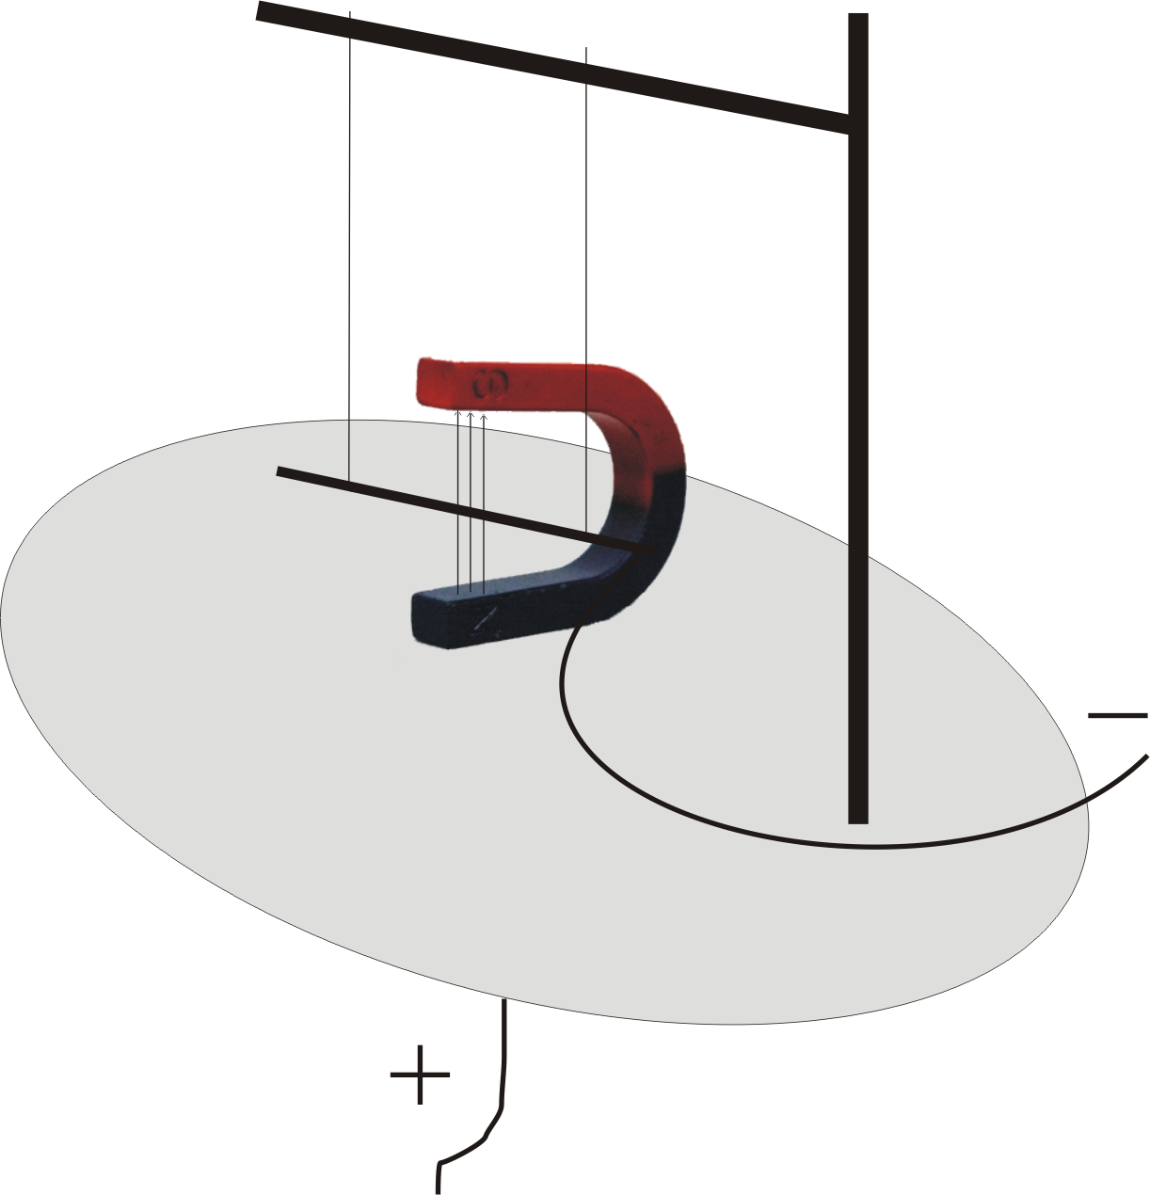
Длина вектора напряженности
2I
2F
3I
3F
F~I
2∆l
I
2F
F
3∆l
3F
F~∆l
F_{max} при B l

Slide 28
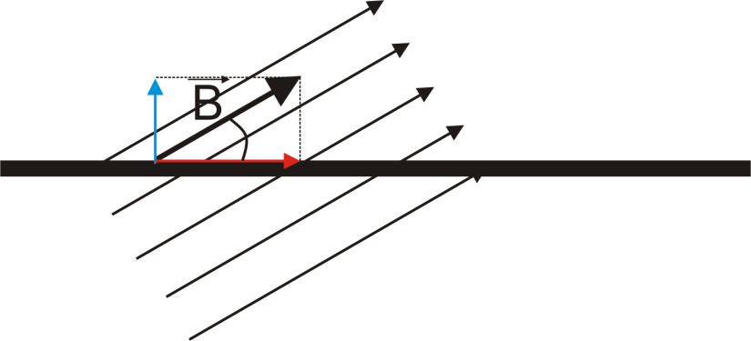
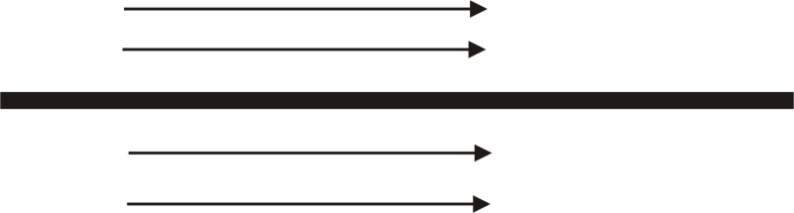
Сила Ампера
Если металлический проводник с током поместить в магнитное поле, то на этот проводник со стороны магнитного поля будет действовать сила, которая называется силой Ампера.
I
I
α
движения нет
не влияет на движение

Slide 29
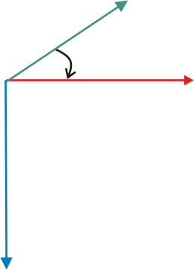
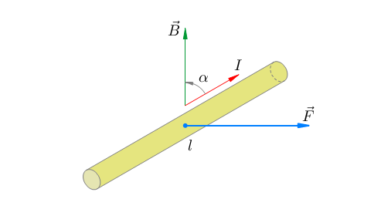
левая тройка
I
В
правило буравчика
Правило Левой руки
если расположить левую ладонь так, чтобы вытянутые пальцы совпадали с направлением тока, а силовые линии магнитного поля входили в ладонь, то отставленный большой палец укажет направление силы, действующей на проводник.

Slide 30

I
I
I
I
справа
справа
В
В
В
В
I
I
Буравчик,
левая тройка
Буравчик,
левая тройка
Правило левой руки
Правило левой руки
I
В
В
В
I
В

Slide 31




вверх
вниз
вправо
влево
от наблюдателя
к наблюдателю
от
к
влево
вверх

Slide 32
S

Slide 33
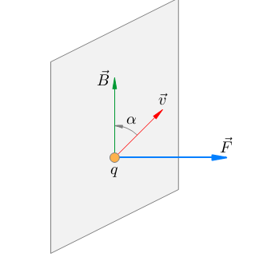
Магнитное поле действует только на движущиеся заряды
Как?
Сила Лоренца.
_{q — абсолютная величина заряда}
+
_{V — скорость заряда}
_{В — индукция магнитного поля}
левая тройка или буравчик выкручивается/вкручивается или
правило левой руки(пальцы руки по направлению вектора скорости положительного заряда или против направления вектора скорости отрицательного заряда)
α - угол между векторами V и В.
Направление силы Лоренца.

Slide 34
Сила Лоренца.
скорости частицы
не совершает работы
не меняет Е_{кинетическую} частицы
не меняет модуль скорости частицы
но
меняет направление скорости частицы!!!
определяет центростремительное ускорение частицы(тангенциальная составляющая)

Slide 35
если =const и ,то траектория –
окружность
и
Напоминание:

Slide 36
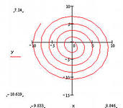
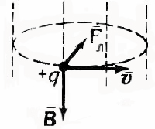
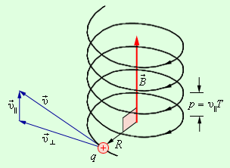
если =const и
если ≠const (↑) и
Догадайтесь сами
если =const и
если ≠const и

Slide 37
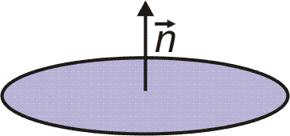
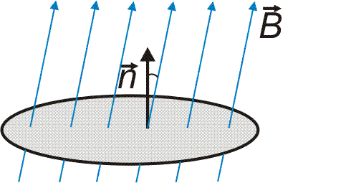
Магнитный поток.
плоскость
нормаль
α
плоский замкнутый проводник
(контур), ограничивающий поверхность площадью S

Slide 38

Магнитным потоком Ф (потоком вектора магнитной индукции) через поверхность площадью S называют величину, равную произведению модуля вектора магнитной индукции B на площадь S и косинус угла α между векторами B и n
α
Магнитный поток тем больше, чем….
Магнитный поток в 1 Вб создается однородным магнитным полем с индукцией ? Тл через поверхность площадью ? м², расположенную перпендикулярно вектору магнитной индукции .

Slide 39
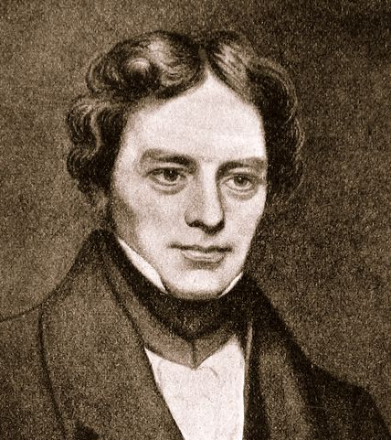
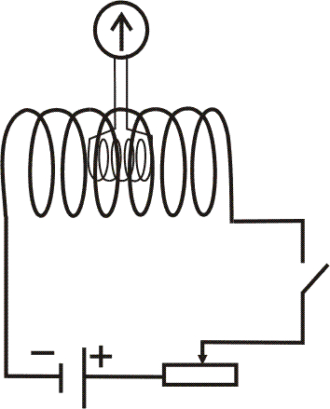
Электромагнитная индукция.
1921 год. «Превратить магнетизм в электричество!» Майкл Фарадей
Прошло 10 лет…
29 августа 1831 года величайшее открытие было сделано.
Опыт 1. Катушка внутри соленоида.
Быстро меняем м. индукцию поля, изменяя силу тока во внешней обмотке.
Стрелка гальванометра реагирует на каждое изменение.
В катушке – индукционный ток.
т.к. меняется магнитная индукция В

Slide 40
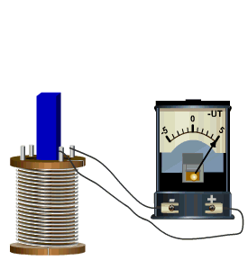
Опыт 2. При внесении (вытаскивании) магнита внутрь (из) катушки, в катушке возникает (наведенный) индукционный ток.
т.к. меняется магнитная индукция В
Чем быстрее двигается магнит, тем ток – больше.

Slide 41
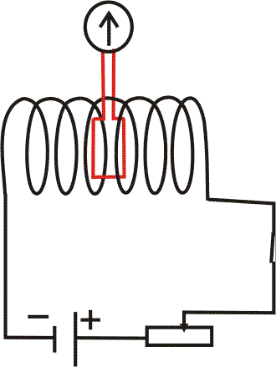
Опыт 3. Катушка внутри соленоида.
Внешний соленоид подключен к сети. Во внешнем соленоиде м. поле однородно.
Вращаем рамку. При всяком повороте гальванометр обнаруживает индукционный ток.
меняется поток магнитной индукции В
При перемещении рамки вдоль линий магнитной индукции, поперек или под углом к этим линиям - тока нет!

Slide 42
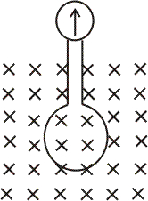
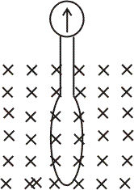
Опыт 4. Контур из гибкого провода. Быстро меняем площадь контура, находящегося в однородном неизменном магнитном поле. При всяком изменении - гальванометр обнаруживает индукционный ток.
Если плоскость контура параллельна линиям магнитной индукции - тока нет!
меняется поток магнитной индукции В

Slide 43
При любом изменении магнитного потока, пронизывающего контур, возникает индукционный ток.
Чем быстрее скорость изменения магнитного потока, тем больше возникающий индукционный ток!

Slide 44
При изменении магнитного потока в контуре возникает электродвижущая сила индукции , равная скорости изменения магнитного потока
сквозь поверхность, ограниченную этим контуром, а вызываемый ею ток противодействует изменению магнитного потока.

Slide 45
ВОЗНИКАЕТ ЛИ В КОНТУРЕ ИНДУКЦИОННЫЙ ТОК В СЛЕДУЮЩИХ СЛУЧАЯХ
(ОТВЕТ ПОЯСНИТЬ)
Б
А
При приближении
контура к магниту?
При показанном
вращении рамки?
о
В
В
При вращении рамки
вокруг оси ОС против
часовой стрелки?
с

Slide 46
Г
A
Будет ли возникать ток в витке В,
если в цепи витка А :
замыкают ключ K
размыкают ключ K
Если при замкнутом ключе в
цепи витка А изменять силу тока
с помощью реостата R ?
B
R
_
При повороте плоскости витка А при замкнутом ключе
перпендикулярно плоскости витка В против часовой стрелки?
+
K

Slide 47
УСТАНОВЛЕННЫЕ ФАКТЫ:
1.Направление индукционного тока зависит от того:
приближаем мы магнит к контуру или удаляем его
каким полюсом мы делаем это - северным или южным
2.В пространстве вокруг движущихся зарядов (токов)
существует магнитное поле.
ВЫВОД: Вокруг индукционного тока должно существовать
магнитное поле и это поле должно взаимодействовать
с магнитным полем постоянного магнита
(должно наблюдаться притяжение или отталкивание)
3.Так как направление тока различно , то и взаимодействие
поля индукционного тока с полем постоянного магнита должно
быть различным в случаях:
приближения и удаления магнита
приближения (удаления) северного и южного полюса

Slide 48
При поднесении магнита к кольцу оно начинает
удаляться от магнита,
а при удалении магнита –
движется вслед за ним
B

Slide 49
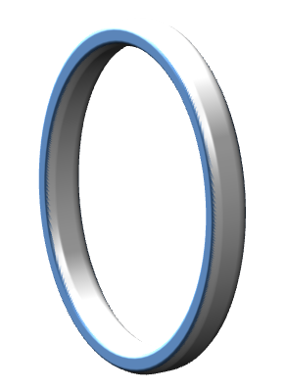
При приближении магнита
к замкнутому контуру
Bi
B
увеличивается магнитный поток
через поверхность,
ограниченную контуром
В контуре возникает
индукционный ток,
имеющий такое направление,
что созданный им
магнитный поток,
препятствует увеличению
магнитного потока,
вызвавшего ток.
v

Slide 50
При удалении магнита от замкнутого контура уменьшается магнитный поток через поверхность, ограниченную контуром
В контуре возникает индукционный ток, имеющий такое направление, что созданный им магнитный поток
препятствует уменьшению
магнитного потока, вызвавшего ток
B
Bi
I
v

Slide 51
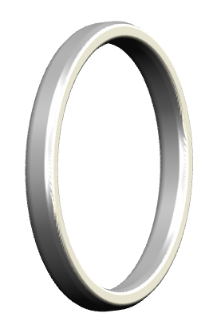
Правило Ленца
Индукционный ток направлен так, чтобы своим магнитным полем
тому изменению магнитного потока, которым он вызван
Bi
В
противодействовать
I
V

Slide 52
ПЛАН РЕШЕНИЯ ЗАДАЧ на правило ЛЕНЦА
1. Определить направление вектора В внешнего магнитного поля
2.Определить, как изменяется магнитный поток через поверхность, ограниченную контуром
3. Определить направление вектора
В’ поля индукционного тока:
а) если магнитный поток уменьшается, то векторы сонаправлены
б) если магнитный поток увеличивается, то векторы противоположно направлены.
I
4.Пользуясь правилом буравчика,
определить направление индукционного тока
в контуре (острие буравчика по направлению наведенного вектора магнитной индукции).
V

Slide 53
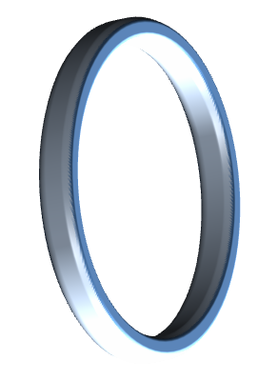
РЕШИМ ЗАДАЧУ
Определим направление вектора В внешнего поля
(входит в южный полюс)
Магнит удаляется от кольца
( т.е. магнитный поток уменьшается)
Значит вектор магнитного поля индукционного тока сонаправлен с вектором В
По правилу буравчика определим
направление индукционного тока
B
V
Bi
I

Slide 54
Пользуясь правилом Ленца, определите
направление индукционного тока в кольце В
в следующих случаях:
B
Bi
A
B
I_{i}
1. При замыкании ключа в цепи кольца А
B
против часовой стрелки
2.При размыкании ключа в цепи кольца А ( выполнить дома)
R
3.При замкнутом ключе скользящий
контакт реостата передвигают вправо
_
+
K
по часовой стрелке
4.При замкнутом ключе скользящий контакт реостата передвигают влево
(выполнить дома)

Slide 55
Закон электромагнитной индукции.
Изменение магнитного потока ∆Ф=Ф₂-Ф₁
Скорость изменения магнитного потока
Чем быстрее меняется число линий магнитной индукции (∆Ф), тем больше возникающий индукционный ток!
~
(∆Ф) порождает ток (индукционный), т.е. является сторонней силой, причем
Для витка с током(замкнутый контур) по закону Ома для полной цепи
~
const
~
~

Slide 56
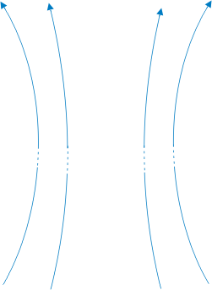
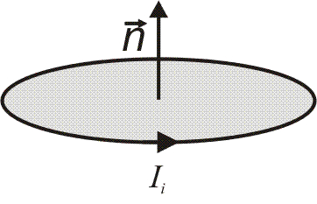

А точнее:
Почему «-»?
В
Если индукционный ток течет так, нормаль направлена вверх, тогда индукция витка с током B’↑↑n
В’
В’
направление тока выбрано неверно
ЭДС индукции в замкнутом контуре равна скорости изменения магнитного потока(МП) через поверхность ограниченную контуром, взятой с противоположным знаком.

Slide 57
ЭДС индукции не зависит от
1) материала проводника
2) рода носителей тока
3) сопротивления проводника
4) температуры проводника
ЭДС индукции зависит только от изменения характера поля.

Slide 58
Что действует на электроны при возникновении индукционного тока?
Магнитное поле не может двигать покоящиеся эл. заряды!
Электрические заряды может перемещать только электрическое поле.
Магнитное поле порождает вихревое электрическое поле, которое и приводит в движение заряды.

Slide 59
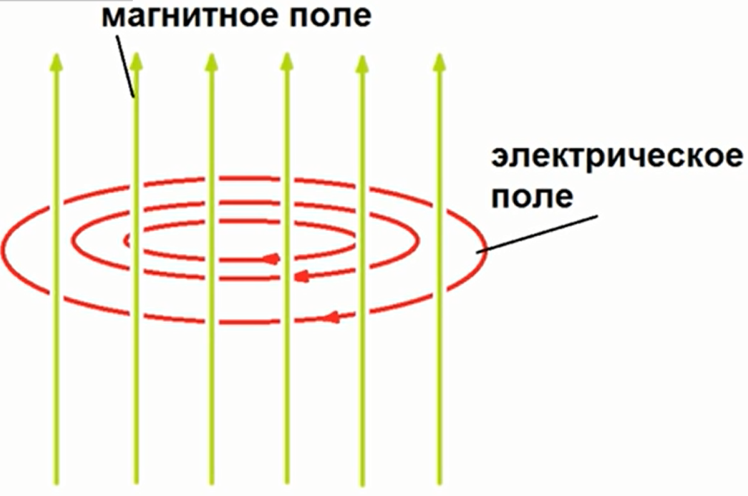
Отличие его от электростатического:
силовые линии- замкнутые
работа по замкнутому контуру отлична от 0

Slide 60
Самоиндукция
Вихревое электрическое поле привело заряды в движение (направление напряженности совпадают с направлением тока в витке).
Появился индукционный ток (например нарастающий).
Который порождает изменяющееся магнитное поле!,
Которое порождает противодействующее магнитное поле, а следовательно, и вихревое электрическое поле с вектором напряженности направленным против направления движения индукционного тока (новое ЭДС индукции - самоиндукция).
Описанное явления называется явлением самоиндукции

Slide 61
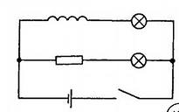
Явление самоиндукции можно сравнить с инерцией.
Ток нельзя мгновенно нарастить, и нельзя сразу прекратить.
Явление самоиндукции может поддерживать ток в сети даже после того как сеть отключили от источника. Более того ток может достигнуть значении больших, чем был при подключенном источнике.

Slide 62
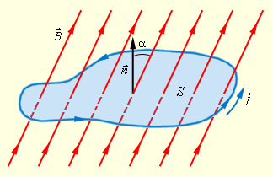
Зависимость силы тока создаваемого в витке от магнитного потока, проходящего через этот виток.
Во ск. раз ув. сила тока, во ст. раз ув. и магнитный поток.
L – индуктивность контура или коэффициент самоиндукции

Slide 63
Величина L зависит от размеров и формы контура и от магнитной проницаемости среды.

Slide 64
индуктивность катушки из N витков
если бы был 1 виток
индуктивность катушки из 1 витка
При увеличении количества витков катушки индукционный ток уменьшается по сравнению с током в витке, т.к. возрастает не только сопротивление провода, но и встречный поток, а следовательно и ток самоиндукции. Катушки играет роль сопротивления (индуктивного)
Т.к. в катушке не один виток, а N, то для катушки

Slide 65
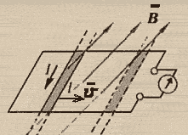
ЭДС индукции в движущихся проводниках
При прямолинейном движении проводника в магнитном поле на электрические заряды перемещающиеся вместе с проводником действует сила Лоренца, которая и является ЭДС индукции.
Под действием силы Лоренца внутри проводника происходит распределение положительных и отрицательных зарядов по всей длине проводника, сл-но появляется ток.

Slide 66
Энергия магнитного поля
Чтобы после замыкания цепи ток в катушке индуктивности L достиг величины I, источник тока должен совершить работу по преодолению вихревого электрического поля, направленного против тока. Работа источника идёт на создание тока и превращается в энергию магнитного поля созданного тока. Эта энергия запасается в катушке; именно эта энергия и выделяется потом в лампочке после размыкания ключа (во втором опыте).

Slide 67
Задача
В соленоиде без сердечника, содержащем 720 витков, сила тока увеличивается на 10 А за 0,12 с и при этом возрастает магнитный поток от 1,6 до 4,1 мВб. Определите индуктивность соленоида; среднюю ЭДС самоиндукции и энергию магнитного поля внутри соленоида при силе тока в не 6 А.

